Slide 1
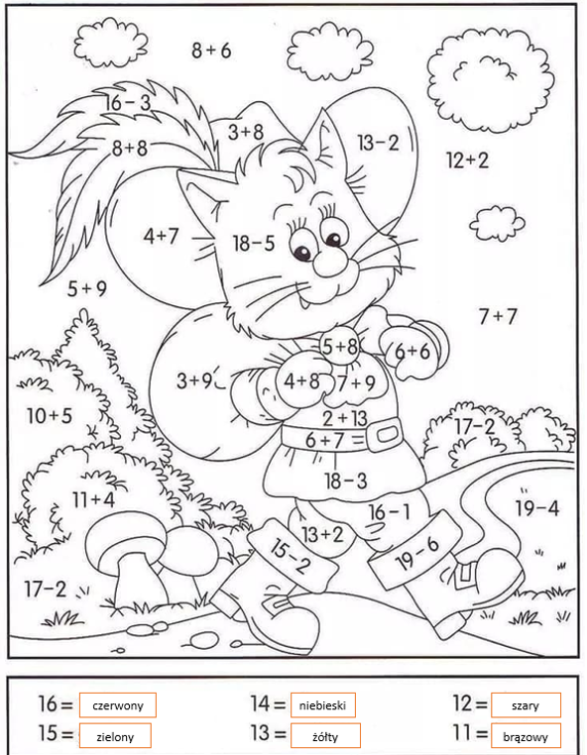
Temat: Matematyka w kolorach. Karta pracy.
Cele: Wykona różnorodne łamigłówki. Powtórzy zdobyte wiadomości. Wykona działania dodawania i odejmowania w zakresie 20.

Slide 2

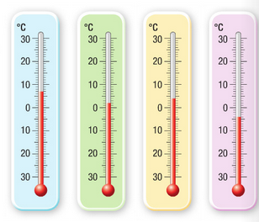

Wykonaj na tablicy. Odczytaj temperaturę.

Slide 3
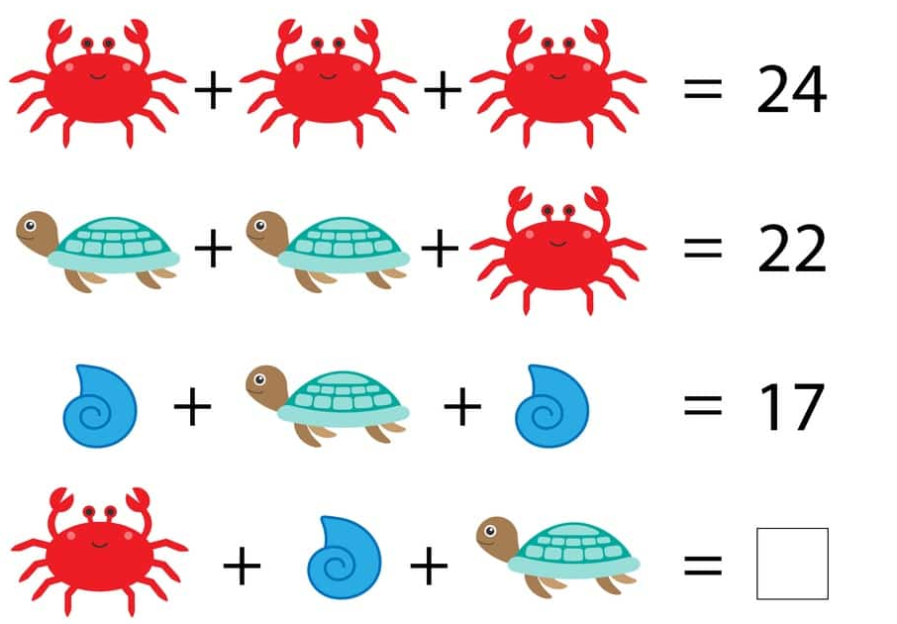
Rozwiąż łamigłówkę.

Slide 4
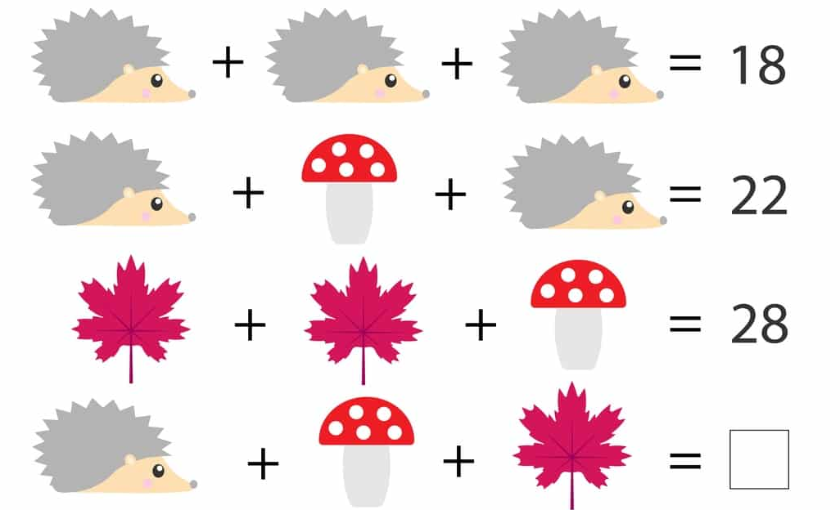

Slide 5

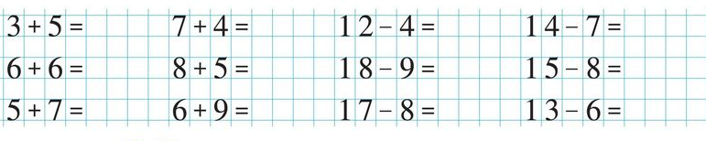

Slide 6
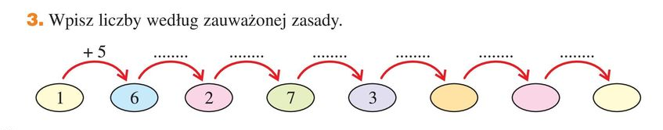
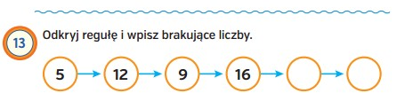

Slide 7
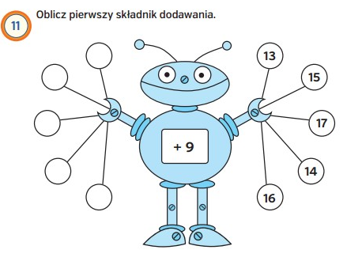

Slide 8
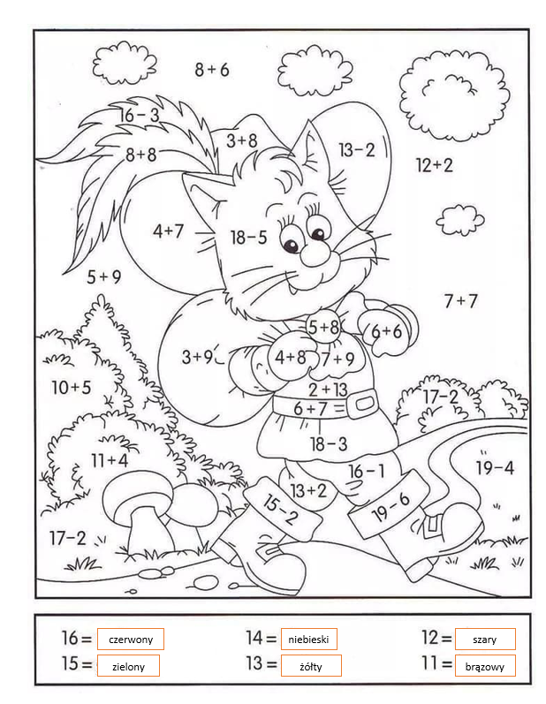
Karta pracy.

Slide 9

Podsumowanie.

